Slide 1
智 能 控 制技术
Intelligent Control Technology
第六章 学习控制系统
Ch. 6 Learning Control System

Slide 2
内容提要(Contents)
6.1 学习控制概述
Introduction to Learning Control
6.2 学习控制方案
Schemes of Learning Control
6.3 学习控制系统应用举例
Application Example of Learning Control
6.4 小结 Summary

Slide 3

人类为什么要进行学习？
文明传承之途 ，
人生成长之梯，
政党巩固之基，
国家兴盛之要。

Slide 4
1、学习可以提升一个人的人生境界
作为一个普通人，都非常欣赏陶渊明“采菊东篱下，悠然见南山”的生活意境；更加羡慕刘禹锡“谈笑有鸿儒，往来无白丁”的生活状态。
但是，一个人要想从平淡无奇的生活中发现生活的乐趣，要做到“谈笑有鸿儒”，你自己必须要有很好的审美眼光，自己首先必须是“鸿儒”。
而要有审美的眼光，自己要做到“鸿儒”，唯一的办法就是不断地学习，提高自己的人生修养。只有当你的境界达到一定的高度，你才能拥有发现和欣赏生活中美的能力。

Slide 5
2、学习可以让一个人体会到成长的快乐
一个人的成长是永无止境的，孔子到了七十岁才修行到“从心所欲不逾矩”，我们一般人需要的时间可能会更长。
实际上成长的快乐是一个人最大的快乐。这里所说的成长包括学习到新知识、明白了新道理、对人生有新认识、心理不断地成熟、人格的不断完善、自我境界的不断提升等。
人生就是一个不断成长的过程，而学习是一个人成长的唯一途径。当一个人体会到自己不断成长的时候，那种发自内心的快乐是其它物质享受带来的快乐所无法比拟的。

Slide 6
3、学习是一个人生活幸福的根本途径
“玉不琢，不成器，人不学，不知道。”意思是说，玉如果不加雕琢，不能成为很美的饰物；人如果不学习，就不会明白“大道”。这个大道，不光是人生中的很多道理，还包括天地的大道和生命的终极智慧。
人活着都想幸福，但怎样才能幸福呢？那就必须要处理好人生中遇到的各种各样的问题，懂得生命的智慧。而学习是一个人获得生命智慧的唯一途径。

Slide 7
4、学习可以给你的人生提供更多的选择
关于这一点，大家看到最多的就是台湾作家龙应台写给她儿子的话：
“孩子，我要求你读书用功，不是因为我要你跟别人比成绩， 而是因为我希望你将来会拥有选择的权利，选择有意义、有时间的工作， 而不是被迫谋生。 当你的工作在你心中有意义， 你就有成就感。 当你的工作给你时间， 不剥夺你的生活， 你就有尊严。 成就感和尊严，给你快乐。”

Slide 8
6.1 学习控制概述
6.1.1 学习控制的定义与研究意义
1. 学习控制的定义
Wiener(维纳）对学习的定义：
定义6.1 一个具有生存能力的动物在它的一生中能够被其经受的环境所改造。一个能够繁殖后代的动物至少能够生产出与自身相似的动物（后代），即使这种相似可能随着时间变化。
从一代至其下一代的变化型式称为种族学习（racial learning)或系统发育学习(system growth learning)，而发生在特定个体上的这种行为变化或行为学习，则称为个体发育学习(individual learning)。

Slide 9
C. Shannon 对学习的定义：
定义6.2 假设（１）一个有机体或一部机器处在某类环境中，或者同该环境有联系；（２）对该环境存在一种“成功的”度量或“自适应”度量；（３）人们能够用一个比有机体生命期短的时间来测试这种成功的度量。
对于所考虑的环境，如果这种全局的成功度量能够随时间而改善，则该有机体或机器正为适应这类环境而学习。
Tsypkin 对学习和自学习的定义：
定义6.3 学习是一种过程，通过对系统重复输入各种信号，并从外部校正该系统，从而使系统对特定的输入作用具有特定的响应。
自学习就是不具外来校正的学习，即不具奖罚的学习。

Slide 10
人工智能大师 Simon 对学习的定义：
定义6.4 学习表示系统中的自适应变化，该变化能使系统比上一次更有效地完成同一群体所执行的同样任务。
定义6.5 学习系统(learning system)是一个能够学习有关过程的未知信息，并用所学信息作为进一步决策或控制的经验，从而逐步改善系统的性能。
定义6.6 学习控制(learning control)能够在系统运行过程中估计未知信息，并据之进行最优控制，以便逐步改进系统的性能。
定义6.7 如果一个学习系统利用所学得的信息来控制某个具有未知特征的过程，则该系统可称为学习控制系统。

Slide 11
学习控制的数学定义:
定义6.8 在有限时间域[0, T]内，给出被控对象的期望响应y_{d}(t)，寻求某个给定输入u_{k}(t)，使得u_{k}(t)的响应y_{k}(t) 在某种意义上获得改善；其中，k为搜索次数，t∈[0, T]，称该搜索过程为学习控制过程。当k→∞时， y_{k}(t)→ y_{d}(t)，则称该学习控制过程是收敛的。
根据以上定义，可把学习控制的机理归纳为：
寻求并发现动态控制系统输入与输出间比较简单的映射关系；
执行由上一次控制过程的学习结果更新过的每一控制过程；
改善每个过程的性能，使其优于前一个过程。

Slide 12
2. 研究学习控制的目的和意义
学习系统是自适应系统的发展与延伸，它能够按照系统运行过程中获取的“经验”和“教训”来不断改进学习算法，增长知识，以便更广泛地模拟高级推理、决策和识别等人类的优良行为和功能。
当受控对象的运动具有“可重复性”时，即受控制对象每次进行同样的工作时，就可把学习控制用于该对象。比如：焊接机器人、数控机床、飞机飞行等。
学习控制已成为智能控制的一个重要研究领域。

Slide 13
6.1.2 学习控制的发展及其与自适应控制的关系
1. 学习控制的发展概况
50年代：对学习机的设想与研究，学习机是一种模拟人的记忆与条件反射的自动装置。比如：下棋机、ALPHAGO（阿尔法狗）。
60年代：发展了自适应和自学习等方法。开始研究双重控制和人工神经网络的学习控制理论，其控制原理是建立在模式识别方法基础上的。一类基于模式识别的学习控制方法是把线性再励技术用于学习控制系统。另一类基于模式识别的学习控制方法是利用Bayes学习估计方法(Fu)。
80年代：针对基于模式识别的学习控制方法存在的不足（收敛速度慢、占用内存大、训练样本的构造、特征选择与提取较困难等），提出了迭代学习控制及重复学习控制等方法，并获得迅速发展。

Slide 14
迭代学习控制具有广泛的应用领域
到80年代末，有关迭代学习控制的研究课题涉及：离散时间系统、 在线参数估计、收敛性、最优设计方法、二维模型和非线性系统等。
近年来对基于连接主义的学习控制的研究非常活跃(Rumelhart、Hopfield)
基于神经网络的具有再励（强化）学习的学习控制；
基于神经网络的迭代学习控制；
基于神经网络的自学习控制；
基于规则的学习控制等。

Slide 15
2. 学习控制与自适应控制的关系
Why?
进一步研究自适应控制和学习控制的需要;
开发具有自适应和学习组合特性的控制方法的需要;
进一步开发学习控制实现技术的需要。

Slide 16
2. 学习控制与自适应控制的关系
自适应控制和学习控制都应在受控对象与闭环交互作用基础上，探求改善系统未来的控制性能。
自适应控制系统强调的是时间特性，其目标是强调在出现扰动和时变动力学特性时保持某些需要的闭环行为。
学习控制系统强调的是空间特性，需要一个能够存储信息的存储器。存储的实现可通过通用函数合成技术来完成。
尽管适应目标与学习目标有明显的区别，但适应过程与学习过程是互补的，各自具有惟一的要求特性。

Slide 17








6.1.3 学习控制律映射及对学习控制的要求
1. 学习控制律映射
可把学习控制器的设计定义为求得某个适当的函数映射（mapping）过程, 该映射即控制律: u=f(y_{m},y_{d},t)
控制器
受控对象
控制器映射
受控对象
控制参数映射

Slide 18





控制器
受控对象
控制器
受控对象
控制律设计
模型参
数映射
模型状
态映射
学习控制律设计的各种映射

Slide 19
2. 对学习控制的要求
学习控制技术通过与实际系统的在线交互作用获得开发经验，已成为增强缺少建模的非线性系统性能的一种工具。
实现学习控制系统需要的三种能力：
  （1）性能反馈
  要进一步改善系统性能，学习系统必须能够定量估计系统当前和以往的性能水平。
  （2）记忆
  学习系统必须具备存储所积累的并将在以后应用的知识的方法。
  （3）训练
  要积累知识，就必须有一种能够把定量的性能信息转化为记忆的机制。

Slide 20
学习控制与估计
结构
学习系统
控制
估计
记忆
训练
直接
间接
梯度法
非梯度法
学习控制系统的相关研究领域

Slide 21
6.2 学习控制方案
基于模式识别的学习控制
迭代学习控制
连接主义学习控制，包括增强学习控制和深度学习控制
基于规则的学习控制，包括模糊学习控制
拟人自学习控制
状态学习控制

Slide 22
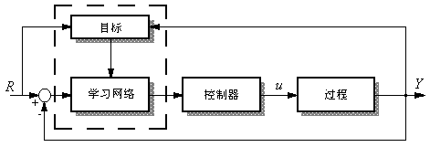
学习控制具有四个主要功能：搜索、识别、记忆和推理。学习控制系统分两类，即在线学习控制系统和离线学习控制系统。
图6.1 (a) 在线学习控制系统

Slide 23
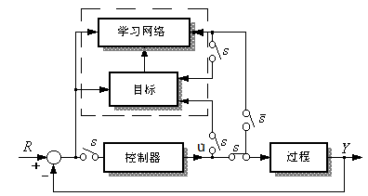
(b) 离线学习控制系统
图6.1 学习控制系统原理框图
图中，Ｒ—参考输入，Ｙ—输出响应，u—控制作用，
s—转换开关。当开关闭合时，该系统处于离线学习状态。

Slide 24
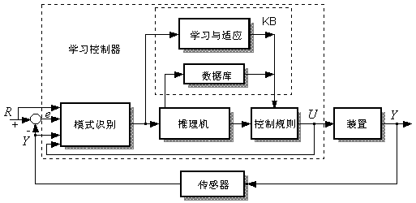
6.2.1 基于模式识别的学习控制
根据在线信息来增加与修改知识库的内容，改善系统的性能
实现对输入信息的提取与处理，提供控制决策和学习适应的依据
图6.2 基于模式识别学习控制系统的一种结构

Slide 25
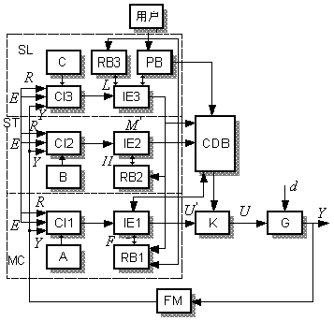
组织级
SL:自学习器
ST:自调节器
MC:主控制器
K: 协调器
CDB:总数据库
FM: 反馈模型
自校正级
执行控
制级
学习过程分为启动学习和运行学习。学习过程结束后，ST就停止工作，处于监视状态。对于受控对象类型不变时参数和环境的不确定性变化，由MC和ST来实现快速校正。

Slide 26
基于CMAC再励学习控制的电梯群控调度方法
CMAC（Cerebalar Mode Articulation Controller)
小脑模型关节控制
一种新的智能优化调度方法，它将再励学习控制应用到电梯群控系统中，采用基于交通模式识别的小脑模型神经网络作为控制器，以乘客平均候梯时间最短为控制目标设计出来的电梯群控系统控制方案。
该控制方法不需要过多的专家知识及学习样本，可以实现在线学习并具有较强的自适应能力，提高了系统的效率并且使系统性能得到优化。 以层间交通模式为例对系统进行了仿真，结果表明该方法的可行性及有效性。

Slide 27
6.2.2 迭代学习控制（Iterative Learning Control)
定义6.9 迭代学习控制(ILC)是一种学习控制策略，它反复应用先前试验得到的信息（而不是系统参数模型），以获得能够产生期望输出轨迹的控制输入，改善控制质量。
迭代学习控制的任务：给出系统的当前输入和输出，确定下一个期望输入使得系统的实际输出收敛于期望输出。因此，在可能存在参数不确定性的情况下，可通过实际运行的输入输出数据获得较好的控制信号。

Slide 28
迭代控制与最优控制的区别
  最优控制：根据系统模型计算最优输入
  迭代控制：通过先前试验获得最好输入
迭代控制与自适应控制的区别
  迭代控制算法：每次试验后离线实现的
  自适应控制算法：在线（on-line)算法，需要大量计算

Slide 29





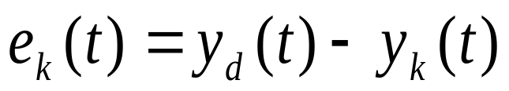
存储记忆
被控系统
_
学习控制器
⊕
+
迭代学习控制的基本结构图

Slide 30
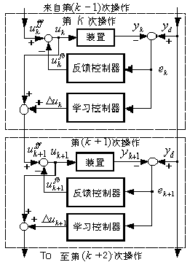
y_{d}: 有界连续期望输出；
u_{k}: 第k次迭代参考输入； u_{k+1}: 第(k+1)次迭代参考输入； y_{k}: 闭环控制系统的第k次实际迭代输出；k=1,2,…，n。

Slide 31




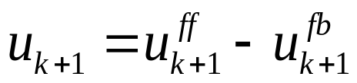
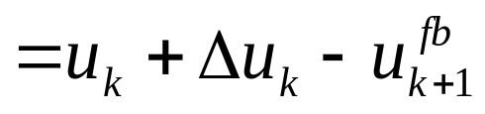
控制总输入由两部分组成，一部分为由反馈控制器（ＰＩＤ控制器或自适应控制器）产生的反馈输入 ，另一为由前一个控制输入 和学习控制器输出 组成的前馈输入 ，即第（k+1）次操作的总控制输入为：

Slide 32


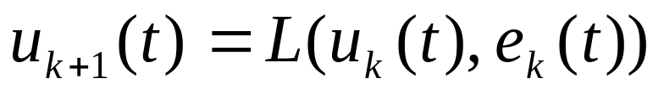
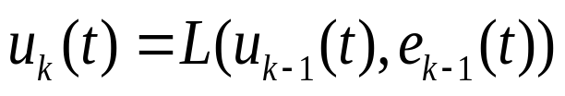
第k次学习的参考输入 和修正信号 相加并存储后，
作为第（k+１）次学习的给定输入，即
ILC算法的研究就是确定如何利用以前运行的输入和输出误差来构造当前运行的控制输入，即确定

Slide 33
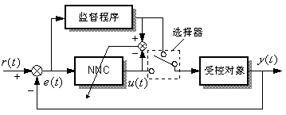
6.2.3 基于神经网络的学习控制
神经控制系统的核心是神经控制器（NNC），而神经控制的关键技术是网络权值的学习（训练）算法。
监督学习神经网络控制器

Slide 34
6.2.3 基于神经网络的学习控制
成功实现神经网络学习控制的第一步就是要弄清楚人在控制过程中到底利用了被控过程及人本身什么信息。
实现神经网络学习控制的第二步就是构造神经网络，包括选取合适的神经网络类型（如多层前馈网）。
第三步就是训练神经网络学习控制器。

Slide 35
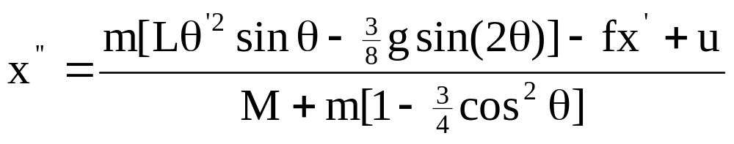
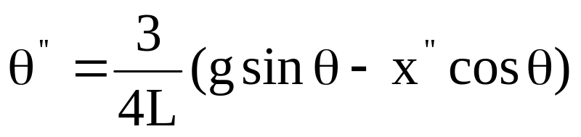
倒立摆小车系统
2L
θ
m
M
x

Slide 36




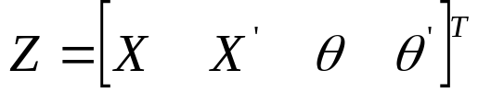
倒立摆小车系统
这是一个模拟的四维非线性动力学系统。其中 为重力加速度，状态变量分别为小车位置X，小车速度 ，杆的角度 和杆的角速度 ，记为向量
选择神经网络控制器为一个4层前向网络，其结构为4-16-4-1，即输入层、第一隐含层、第二隐含层和输出层分别包括4、16、4、1个神经元。输出层神经元的输出值在-k和k之间连续变化。K为倒立摆小车系统控制信号的最大幅值。

Slide 37
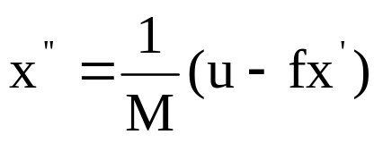
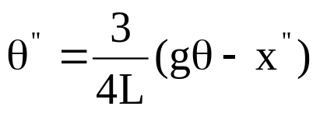
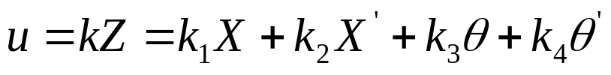
倒立摆小车系统的监督学习
1．线性导师监督学习
首先将倒立摆小车系统的动力学方程式在θ=0附近线性化，得：
用作导师的线性控制律为:
式中
k = [ 11.01, 19.68, 96.49, 35.57 ]

Slide 38
倒立摆小车系统的监督学习
2．非线性导师监督学习
要寻找更复杂的导师，其办法是采用反馈线性化和解耦变换的非线性反馈，来抵消系统的非线性并把它变换成一个线性可控的形式。
3．人作为导师进行监督学习
人在控制的时候，凭的不是对系统的动力学特性的分析，而是感觉与经验，为了产生训练数据，可对倒立摆小车系统的运动行为进行仿真，通常网络连接权值的训练大约需要反向传播算法（BP算法，Back Propagation）训练40,000次。

Slide 39
评价神经网络学习控制器
现在假设倒立摆小车系统的动力学是未知的，并且假设没有现成的成功控制经验可以模仿。
可将倒立摆小车系统的四维状态空间分成如下若干互不相交的分块：
小车位置X 分成[ - 2.4, - 0.8 ]，[ - 0.8, 0.8 ]，[ 0.8, 2.4 ]共3格
倒摆角度θ分成[ - 12◦, - 6◦ ]，[ - 6◦, - 1◦ ]，[ - 1◦, 0◦ ]，[ 0◦, 1◦ ]，[ 1◦, 6◦ ]， [ 6◦, 12◦ ]共6格
小车的速度 分成( -∞, - 0.5 ]，[ - 0.5, 0.5 ]，[ 0.5, +∞)共3格
倒立摆的角速度 分成( -∞, - 50 ]，[ - 50, 50 ]，[ 50, +∞)共3格
由此分成共162个状态空间分块（3×6×3×3=162）

Slide 40

失败信号
ACE
评价网络
v₁
v_{n}
v₂
评价信号
x₁
w₁
w₂ ASE
w_{n}
x₂
y
小车-倒立摆
器
码
解
…
x_{n}
作用网络
状态变量
用两个单层神经网络学习倒立摆控制。这两个网络一个称为作用网络或自联想搜索元件（ASE），另一个称为评价网络或自适应评价元件（ACE），各由一个神经元构成 。

Slide 41
评价神经网络学习控制器
作用网络（ASE）用来学习并产生一个作用，它采用“增强学习”方法进行学习，试着随机地对网络权值进行增量调整。在作用阶段，根据系统的状态和评价信号来决定输出力的方向，即决定把小车推向左边或右边。
评价网络（ACE）用来学习并产生一个评价函数，使现在的状态映射为经作用力作用之后的状态。评价网络的输出是评价信号，在每一步控制后，根据对倒立摆状态先前的预测和现在的状态来调整这个信号。

Slide 42
6.3 学习控制系统应用举例
学习控制系统通过与环境的交互作用，从而改善系统的动态性能。
学习控制系统的设计应保证其学习控制器具有改善闭环系统特性的能力。
学习控制系统为受控装置提供指令的输入，并从该装置得到反馈信息。

Slide 43
无缝钢管张力减径过程壁厚控制迭代学习控制系统
6.3.1 壁厚控制迭代学习控制算法
1. 无缝钢管张力减径过程
所谓无缝钢管张力减径过程，就是应用相互紧靠和适当串列的轧辊,通过预定的轧辊速率变化对钢管进行轧制,使管壁厚度按预定值成型的过程。
设待轧制钢管的初始厚度为s₀,初始外径为D₀,那么张减过程中钢管壁 厚与设定的稳态辊轮转速间的关系为:
s = F(N, s₀, D₀)
s为钢管的出口壁厚（即平均壁厚），N =（n₁,n₂,…,n_{m}）^{T}为参与轧制机架的轧辊转速分布,m为参与轧制的机架数, n₁,n₂,…,n_{m}为m个机架的稳态轧辊转速分布,F为待求的非线性函数。

Slide 44
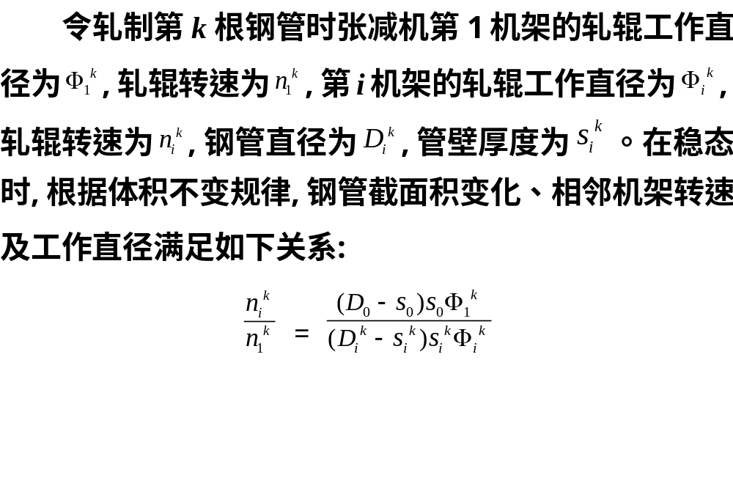

Slide 45
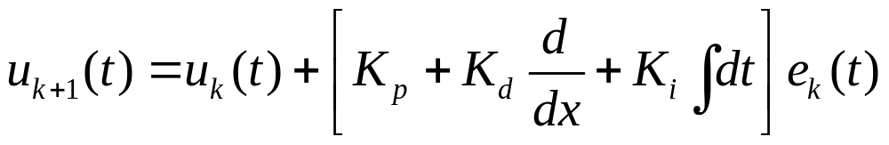
2. 控制平均壁厚的迭代学习算法
+ K_{i}
dt] e_{k}(t) (6.89)
式中, K_{p}、K_{d}和K_{i}分别表示比例、微分和积分学习因子。
对于一个受控非线性系统或过程,令y_{d}(t)、u_{k}(t)和y_{k}(t)分别表示给定时间区[0,T]间上的期望输出、系统的第k次输入和第k次输出,T为运行周期。
PID自学习控制律如下:

Slide 46
针对张减过程，提出一种PID型迭代控制方法的无缝钢管张减过程的平均壁厚控制算法。该算法不依赖张减机的数学模型，而是依据实事任务调度系统的要求，读取过程控制应用系统基本数据管理模块的钢管工艺参数和轧管的理想设定值，接受由实际数据收集模块传输到过程机的现场实测的壁厚，在线修正轧制钢管的轧辊转速分布，并将新的转速传输给轧管控制模块。

Slide 47

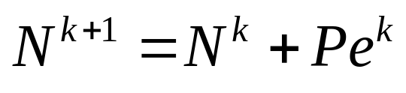
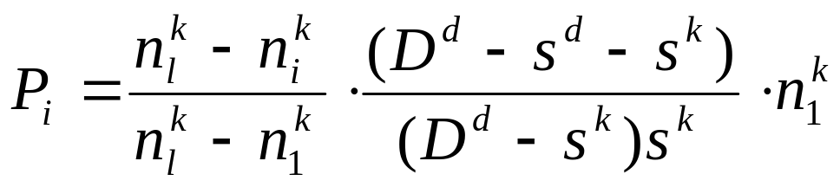
依据迭代学习控制理论和张减过程的特点，计算轧制第k＋1根钢管时轧制转速分布为:
在迭代自学习控制算法中，保持第l个机架的转速固定不变,则按以下算法计算矢量P：

Slide 48
图6.13 迭代自学习控制的运行结构
转速N_{k}
壁厚s_{k}
存储记忆
张减过程
e_{k} －
＋ s_{d}
⊕
学习控制器
误差a
理想壁厚
转速N_{k+1}
图6.13 迭代自学习控制的运行结构

Slide 49
表6.1 受试钢管的规格参数
6.3.2 钢管壁厚迭代学习控制的仿真及应用结果
选取以下三种规格的钢管进行平均壁厚迭代学习控制试验研究
规格 孔型 荒管外径 荒管壁厚 成品管外径 成品管壁厚 参与轧制 旋转固定
代号 代号 (mm) (mm) (mm) (mm) 轧机架数 轧机架数
1 A-O 152.50 4.25 42.20 3.56 24 18
2 B-R 119.00 12.50 60.30 12.50 20 14
3 B-O 152.50 6.00 73.00 5.51 18 12
试验结果表明，经过自学习修正轧辊转速，轧制钢管5根后，规格1、规格2和规格3的平均壁厚误差分别下降为初始误差的6.7%、1.4%和4.5% 。上述迭代学习控制方法能够有效地调整钢管的平均壁厚,保证钢管生产质量

Slide 50
6.4 小结 Summary
学习是人类的一种重要行为和智能能力。
学习控制系统能够处理具有不确定性和非线性的过程，并能保证良好的适应性、满意的稳定性以及足够快的收敛速度等。
介绍了一个用于无缝钢管张力减径过程壁厚控制迭代学习控制系统。 计算机仿真研究和生产实际效果表明:该迭代学习控制方法能够有效地调整钢管的平均壁厚,保证钢管生产质量。

Slide 51
正如习近平总书记在中央党校建校80周年庆祝大会上所说的：我们的干部要上进，我们的党要上进，我们的国家要上进，我们的民族要上进，就必须大兴学习之风，坚持学习、学习 、再学习，坚持实践、实践、再实践。
学习的目的在于运用。努力做到理论与实际、学习与运用相结合，力求达到如下三个方面的学习成效：

Slide 52
学以立德，即通过学习，科学掌握立场，观点方法，坚定理想信念，坚持正确的事业方向，牢固树立科学的世界观、人生观、价值观和正确的权力观、地位观、利益观。
学以增智，即通过学习，努力掌握基本知识，探求新知，不断提高驾驭全局的能力、宏观决策的能力、综合协调的能力、知人善任的能力和处理复杂问题的能力。
学以致用，即把学习掌握的科学理论和知识用于指导个人发展的基础，用于研究解决个人存在的实际问题。

